Slide 1
Giovedì 18 giugno, ore 9.00/13.00
Sala conferenze ex ufficio biblioteche
Programmi open source
(gratis e facili)
per far cose utili
Con Alexia Salati

Slide 2
Qui troverete alcuni esempi di programmi che ho usato io.
Quindi questa presentazione non ambisce ad essere conclusiva sull’argomento.
Oggi è possibile trovare programmi gratuiti e funzionali per fare qualsiasi cosa (quasi).
Basta cercare su Google.

Slide 3
Google Alert ...pg 5
Google Drive … pg 7
Google Moduli … pg 8
Google Hangout … pg 9
Easly … pg 12
Picmonkey … pg 13
7. Gif Animati … pg 14
8. Stop Motion … pg 16
9. Ridimensionare immagini … pg 19
10. Musica … 20
11. Mailchimp … 23
12. Calibre ...27
SOMMARIO

Slide 4
Google
Con un account google sono molti gli strumenti messi a disposizione del sistema

Slide 5
Serve per monitorare dal web tutte le informazioni provenienti da una o più parole chiave.
Lo usa per esempio Luca di San Martino in Rio che si occupa dell’Archivio Henghel Gualdi e monitora quindi le notizie sul tema che circolano per il web.
Google Alert // NOTIZIE

Slide 6
Si attiva da qui: https://www.google.com/alerts
Consigli:
• Racchiudi le parole tra virgolette se desideri cercare l'intera espressione. Ad esempio, "Casa bianca".
• Aggiungi un segno meno (-) davanti alle parole che desideri escludere. Ad esempio, venice -venezia.
• Utilizza l'operatore site: per limitare la ricerca a siti specifici. Ad esempio, parlamento site:repubblica.it.
Google Alert // NOTIZIE

Slide 7
Serve per la condivisione di documenti
Il sistema carica fino a 15GB di file di ogni tipo.
Sarà possibile scambiare e modificare file tramite un link
https://www.google.com/intl/it_it/drive/
Google Drive
// INVIO E CONDIVISIONE DOCUMENTI

Slide 8
ALTRI STRUMENTI DI GOOGLE:
Google ha approntato degli strumenti office on line per la creazione e condivisione di documenti (tipo word, power point, excell…).
Tra i più interessanti Moduli consente di creare sondaggi gratuiti. Può essere utile da usare sui social, è possibile inserirlo all’interno dei siti (anche quello delle biblioteche) e in generale per proporre questionari sul web:
https://www.google.it/intl/it/forms/about/
Google Office: Moduli // SONDAGGI

Slide 9
Tra i miei strumenti preferiti si trova hangout.
È necessario scaricare una piccolissima app.
Funziona su Android e Mac (no Nokia e Microsoft per smartphone).
Tipo skype ma più stabile e divertente.
Google Hangout
// CHIAMATE E VIDEOCONFERENZE

Slide 10
Consente chat tra due utenti, videoconferenze a invito e dirette streamning appoggiandosi, come piattaforma, a Youtube.
Necessario prima di tutto iscriversi a Google+ e, nel caso, avere un profilo youtube.
http://www.google.com/+/learnmore/hangouts/?hl=it
Google Hangout
// CHIAMATE E VIDEOCONFERENZE

Slide 11
Nuove prospettive: Periscope è la App per mac OS e Android per la gestione di dirette video su twitter.
Twitter, più utilizzato come social al di fuori dell’Italia, sta più lentamente prendendo piede ma in casi come questo funziona meglio che non FB.
https://www.periscope.tv/
#periscope
// DIRETTE STREMAING SU TWITTER

Slide 12
Si tratta di uno strumento gratuito per realizzare infografiche, ovvero organizzare le informazioni in modo più grafico che testuale.
Può servire per redigere relazioni legate a progetti oppure per divulgare notizie relative alla biblioteca in maniera speciale.
In casi estremi potrebbe addirittura essere usato per creare locandine o volantini per eventi.
Il file realizzato infatti si può scaricare in formato jpg oppure pdf a bassa oppure alta definizione.
In questo modo è possibile avere una semplice impostazione grafica del foglio di base senza necessità che ci lavori un professionista.
http://www.easel.ly/ // GRAFICA

Slide 13
È un sistema abbastanza semplice di elaborazione grafica. Qualcosa di simile a Photoshop, per intenderci, ma più elementare.
Anche questo strumento serve per dare libero sfogo al vostro gusto grafico-estetico attraverso uno strumento più intuitivo di un normale programma di grafica.
Come tutti i programmi, per quanto semplice, l’unica maniera di imparare come funziona è usarlo un pochino.
http://www.picmonkey.com/?annual=1&utm_expid=54526581-14.Ttj6lR1SRBWTNXunrAYf7Q.1&utm_referrer=https%3A%2F%2Fwww.google.it%2F
Picmonkey // GRAFICA

Slide 14
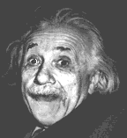
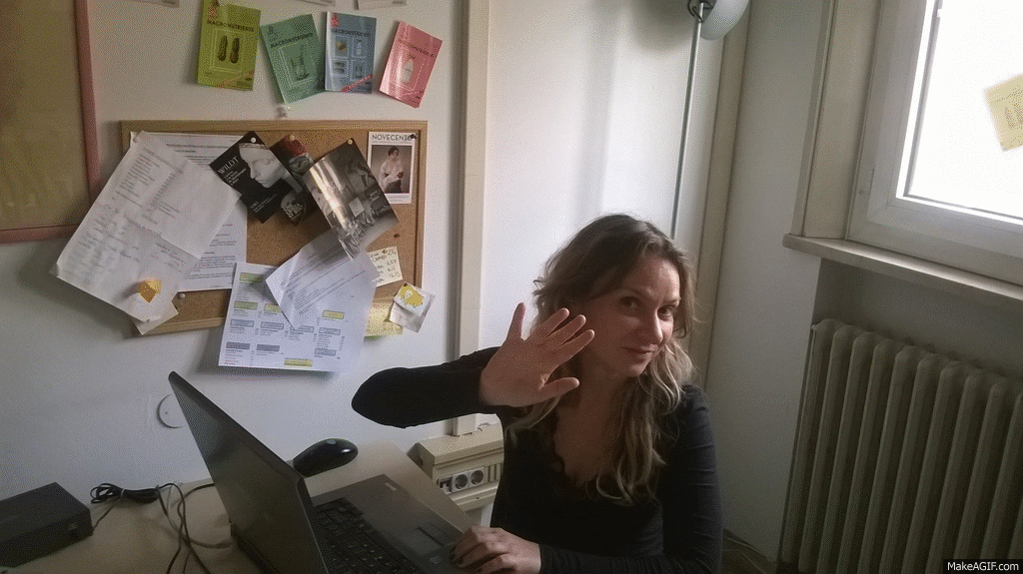
Unendo poche foto è possibile creare immagini in movimento che possano dare una resa simpatica:
Gif animate // GRAFICA

Slide 15
http://makeagif.com/
Questo è un sistema on line (non devi iscriverti e neppure scaricare nulla) che permette, caricando alcune foto o immagini in genere, di creare subito un gif animato.
Gif animate // GRAFICA

Slide 16
Se invece, con lo stesso meccanismo, vogliamo creare un video, possiamo crearne uno con la tecnica dello stop motion.
Si tratta della creazione di video accostando immagini fotografiche, per esempio in questo video in cui Barbie insegna a cucinare:
https://www.youtube.com/watch?v=1O1u_aGl0r0
https://www.youtube.com/watch?v=8x_46sUzvGI
https://www.youtube.com/watch?v=2_HXUhShhmY
Stop Motion // GRAFICA - VIDEO

Slide 17
Scaricando gratuitamente il programma:
http://photolapse.softonic.it/
è possibile in maniera molto rapida creare piccoli video i grado di riprodurre questo effetto.
Stop Motion // GRAFICA - VIDEO

Slide 18
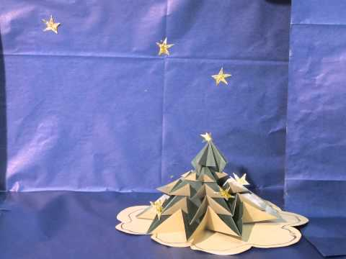

Slide 19
Ancora parlando di immagini: a volte può essere necessario o utile ridimensionare le foto (per il sito, per i social, anche per creare una locandina).
Esistono molti sistemi molto rapidi ed efficienti, questo è uno:
http://anymaking.com/photo-resizing-editor
Ridimensionare immagini // GRAFICA

Slide 20
Limitandosi ad un uso che non sia pubblico (o che sia autorizzato) da questo link è possibile trasformare un file di youtube in un file audio da scaricare.
http://www.youtube-mp3.org/it
Musica

Slide 21
E se poi vi serve solo un pezzo del brano, per accompagnare un video o perché siete interessati a mettere in evidenza determinate parole, è possibile da qui tagliare il file in maniera molto intuitiva:
http://mp3cut.net/it/
Musica

Slide 22
Per essere sicuri ci sono diversi siti in cui andare a cercare musica distribuita in Creative Commons (per scopi NON commerciali!).
La maggior parte richiede una breve iscrizione:
https://www.youtube.com/audiolibrary/music
http://noisetrade.com/
http://freemusicarchive.org/
https://musopen.org/music/
https://archive.org/details/audio
Musica

Slide 23
12.000 invii al mese, 2000 indirizzi per la versione gratuita
è necessario avere un sito di riferimento (ma funziona anche la pagina delle biblioteche)
Guida all’uso http://biblos.dgline.it/mailchimp-guida-alluso/
http://www.webhouseit.com/creare-newsletter-con-mailchimp/
Mailchimp // NEWSLETTER

Slide 24
si importano gli indirizzi
(si possono creare diverse liste tematiche)
si crea una campagna (si da un nome alla newsletter che si vuole inviare e si mettono alcune informazioni di base)
si imposta il template che si desidera (si organizza cioè lo spazio del teso e quello delle immagini)
si invia e si possono studiare anche i risultati statistici (in quanti hanno aperto la mail, cliccato sui contenuti etc).
Mailchimp // NEWSLETTER

Slide 25
Contiene poi bella versione gratuita anche diverse funzionalità avanzate (per inserire il form di iscrizione sul proprio sito, programmare l’invio, app per la gestione e controllo degli invii da smartphone…).
http://mailchimp.com/
Mailchimp // NEWSLETTER

Slide 26
… qui inizia la sezione segreta
Calibre
// GESTIONE EBOOK, FORMATI, DRM

Slide 27
Con il programma Calibre è possibile convertire il formato degli e-book
(per Kindle, per esempio) e togliere gli RDM entrando – in sostanza -
in possesso di una copia in formato digitale del libro scaricato.
Per partire è necessario avere installati sia calibre che adobe digital edition.
http://calibre-ebook.com/
Calibre
// GESTIONE EBOOK, FORMATI, DRM

Slide 28
1) Dotare calibre del plugin necessario per togliere i drm (https://github.com/apprenticeharper/DeDRM_tools/releases/tag/v6.2.1).
2) Per importarlo su calibre selezionare Preferenze > Plugin e poi imporare l’intera cartella scaricata.
3) scaricare link .acms
4) ottenere il file (.epub oppure .pdf dal link aprendolo attraverso adobe digital edition).
Calibre
// GESTIONE EBOOK, FORMATI, DRM

Slide 29
5) Dalla cartella di sistema di adobe (programmi>libreria Adobe digital edition) importare il file epub su calibre.
6) L’importazione con il plugin scaricato consentirà immediatamente di togliere i drm. A questo punto sarà possibile convertire il file epub in altro formato (per kindle, per esempio).
Altre istruzioni dettagliate su: http://www.kindleitalia.com/rimuovere-il-drm-da-ebook-epub-e-pdf-10048/
Calibre
// GESTIONE EBOOK, FORMATI, DRM

Slide 30
e a te cosa serve?

